Slide 1
Cuenca “El Barreal” Cd. Juárez Chihuahua
Agosto 2018

Slide 2
Agenda
Introducción
Antecedentes
Resoluciones
Estudio Hidrológico e Hidráulico
Análisis de Credito (RUV)
Vivienda Recuperada
Exposición Jurídica
Atención a dudas e inquietudes

Slide 3
Introducción
La Cuenca de “El Barreal” es un sistema de cuencas y sub cuencas hidrológicas, que se ubica al sur de Cd Juarez Chihuahua.
La característica principal de esta zona, es que se encuentra constituida por una cuenca hidrológica de tipo endorreico (cerrada y no permeable) cuya concentración de agua superficial ha generado importantes inundaciones en los fraccionamientos existentes.
Las condiciones del medio físico natural obligaron a la generación de instrumentos normativos para el manejo del agua pluvial.
La normatividad establecida en el Plan Sectorial de Manejo de Agua Pluvial para Ciudad Juárez y en los Planes Parciales aprobados para la zona Sur, han sido aplicados en los nuevos desarrollos, sin embargo, la falta de operación y mantenimiento adecuado ha resultado en que muchas de las estructuras pluviales pierdan su nivel de eficiencia.

Slide 4
Antecedentes

Slide 5
Antecedentes
Mayo
2016
Septiembre
2016
Noviembre
2016
Marzo
2017
Abril – Mayo
2017
A solicitud de INFONAVIT, el CENAPRED entrega estudio de zona de riesgo en el Triángulo de Barreal
Se reactiva la originación de créditos una vez que las autoridades municipales señalaron que no se corrían riesgos por inundación en parte de la Cuenca del El Barreal
7 de marzo se suspende por SEGUNDA VEZ la originación de créditos en 8 fraccionamientos de El Barreal (Triángulo) y se realizan acciones de apoyo para la atención de la problemática existente con:
CENAPRED
CONAGUA
ESTADO
MUNICIPIO
En beneficio de los acreditados y habitantes de la cuenca de El Barreal
Se recibe Oficio del Director Local CONAGUA de Chihuahua, donde establece que por tratarse de una Cuenca Cerrada es competencia Estatal y Municipal determinar las zonas de riesgo; así mismo ofrece el apoyo y la asesoría técnica, específicamente en lo referente a la implementación de criterios de caudales de diseño para las obras nuevas y rehabilitación de las que ya existen. Adicionalmente ofrece el apoyo para la definición de zonas de inundación para los diferentes periodos de retorno, y la delimitación de aquellas zonas que están fuera de todo riesgo.
La Delegación Regional remite a las autoridades Estatales y Municipales, el Oficio del Director Local CONAGUA de Chihuahua, solicitando se de atención en la definición de zonas de inundación para los diferentes periodos de retorno, y la delimitación de aquellas zonas de riesgo y sin riesgo de la cuenca El Barreal.
Se suspenden por PRIMERA VEZ la emisión de créditos en la zona de El Barreal hasta no contar con las medidas de mitigación plasmadas en el estudio de CENAPRED
SGAC vende y compromete 8,721 viviendas adjudicadas
La SGAC tomó la decisión de devolver los montos pagados por los compradores de viviendas recuperadas ubicadas en la Cuenca de El Barreal, hasta en tanto no se aclare la situación.
9 marzo SGAC vende 1,147 viviendas adjudicadas
ninguno de ellos se ubica dentro de los fraccionamientos del primer veto.
13 de marzo TERCERA SUSPENSIÓN, SGC veta 85 fraccionamientos ubicados en la cuenca de El Barreal (inclusive aquellos que no se encuentran en el triángulo de riesgo determinado por CENAPRED)

Slide 6
Antecedentes
Mayo
2017
Junio
2017
Julio
2017
Agosto
2017
Febrero 2018
Mayo
2018
Junio
2018
Julio
2018
El H. Consejo de Administración aprueba los recursos para el solicitar un estudio hidrológico al CENAPRED, para realizarse en la Zona Norte y Sur de El Barreal
CENAPRED recomienda a la UACJ para la elaboración del estudio hidrológico e hidráulico
Contratación de la UACJ e inicio del Estudio
Presentación de los entregables obtenidos hasta el momento por parte de CENAPRED al H. Consejo de Administración, identificación de desviaciones y áreas de oportunidad del estudio
Conclusión del estudio y presentación de los resultados obtenidos al H. Consejo de Administración
Mapeo en zonas de riego en RUV, identificación de universo de créditos originados con afectaciones, oferta y reserva
Reunión con promotores inmobiliarios USS
El Instituto no originaría créditos ni comercializaría viviendas recuperadas, hasta en tanto las autoridades competentes definan los polígonos de riesgo
Se instruye el mapeo en RUV de los polígonos con riesgo medio, alto o muy alto y se instruye que no se origine en estas zonas
Publicación del Estudio en el Atlas Nacional de Riesgo
Se autoriza abrir originación de créditos para vivienda nueva, usada y recuperada en las UH que estén fuera del Triángulo y que en el Atlas de Riesgos no se considere que están en zona de riesgo medio, alto o muy alto de inundación, en tanto se cuenta con el resultado del estudio
Se solicita a la UACJ la atención inmediata a las desviaciones identificadas
Se instruye compartir el estudio con los 3 órdenes de Gobierno
CENAPRED recomienda identificar las áreas de la zona lagunar, con el propósito de conservarla, para que ya no se vuelva a construir ningún nuevo asentamiento humano en esa zona.
Se instruye presentar a Desarrolladores y promotores inmobiliarios los resultados del estudio

Slide 7
Resoluciones emitidas por el Consejo de Administración en atención a la problemática en la cuenca de “El Barreal”, en Ciudad Juárez, Chihuahua

Slide 8
Resoluciones
26 de abril de 2017
En sesión ordinaria número 793, el Consejo de Administración, mediante Resolución RCA-5924-04/17, facultó al Comité de Planeación para estudiar y aprobar la propuesta del Sector Empresarial para que se presenten las acciones que deberán llevarse a cabo para resolver la problemática de los fraccionamientos localizados en la zona de la cuenca de El Barreal, ubicado en Ciudad Juárez, Chihuahua.
31 de mayo de 2017
En sesión ordinaria número 794, el Consejo de Administración, mediante Resolución RCA-5961-05/17, a propuesta emitida mediante dictamen por el Comité de Planeación, aprueba las determinaciones siguientes:
Que el Instituto no origine créditos ni comercialice viviendas recuperadas, hasta en tanto las autoridades competentes, el Centro Nacional de Prevención de Desastres (CENAPRED), la Secretaría de Desarrollo Urbano y Ecología, la Junta Central de Agua y Saneamiento del Gobierno del Estado de Chihuahua, la Dirección de Desarrollo Urbano Municipal y la Junta Municipal de Agua y Saneamiento del Municipio de Ciudad Juárez, definan los polígonos de riesgo; así como, la identificación de aquellos que no lo tienen en la Cuenca de “El Barreal”. Asimismo, la utilización de los atlas de riesgo elaborados por el Centro Nacional de Prevención de Desastres de la Secretaría de Gobernación como referencia para ubicar las zonas de riesgo

Slide 9
Resoluciones
Que se actualicen los estudios de determinación de las acciones de mitigación para las zonas con riesgo, para superar la confusión y contradicción de los realizados con anterioridad.
Que se formule un plan de ejecución de dichas obras de mitigación, su mantenimiento, el costo, y que las mismas se determinen conforme a la ley, así como los responsables de realizarlas y se garantice la ejecución de las mismas.

Slide 10
Resoluciones
29 de junio de 2017
En sesión ordinaria número 795, el Consejo de Administración, mediante Resolución RCA-5990-06/17, a propuesta emitida mediante dictamen por el Comité de Planeación, aprobó recursos hasta por 2 mdp, a fin de que la Administración solicitara un estudio hidrológico al Centro Nacional de Prevención de Desastres (CENAPRED), para realizarse en la Zona Norte y Sur de “El Barreal”, con el mismo nivel de detalle que el elaborado en el Triángulo (Cuadricula de 5 por 5), el cual analizó lo siguiente:
Las áreas de esas zonas sujetas a un riesgo medio, alto o muy alto de inundación.
Las capacidades de los pozos de absorción, de las obras de mitigación entregadas al municipio y la propuesta de reforzamiento del bordo Miguel de la Madrid Hurtado.
Las nuevas obras de mitigación a realizarse, así como el estado que guarda la infraestructura de mitigación ya ejecutada a recomendación o como condicionante establecida por el Municipio, tanto en su especificación técnica como en su estado de conservación y funcionalidad.

Slide 11
Resoluciones
En la misma sesión ordinaria mediante Resolución RCA-5991-06/17, aprobó las acciones instruidas por el Comité de Planeación para que:
Se abra el proceso de originación de créditos para vivienda nueva, usada y recuperada en los desarrollos habitacionales que estén fuera del denominado Triángulo y que en el Atlas de Riesgos no se considere que están ubicados en zona de riesgo medio, alto o muy alto de inundación.
En el caso de que, el resultado de estudios posteriores se determina que algunas viviendas se ubican en zona de riesgo medio, alto o muy alto de inundación o que se compruebe que las obras de mitigación que deban realizar los desarrolladores, de acuerdo a su licencia de construcción, estén o no municipalizadas, no cumplen con las especificaciones técnicas o de funcionalidad, y no lo remedie en un periodo máximo de tres meses, la Administración deberá proceder de manera inmediata al cierre de la originación de créditos.

Slide 12
Resoluciones
Se instruye a la Administración para que realice todas las gestiones necesarias y que estén a su alcance, a efecto de que el municipio reciba, para su correspondiente municipalización, los desarrollos habitacionales, y en lo particular para que se responsabilice del cumplimiento de las obras de mitigación que les hubieren sido impuestas en las licencias de construcción. Así mismo, se exhorte a la autoridad municipal para que se cumpla con sus obligaciones de ley y en términos de obras de mitigación, conservación y mantenimiento de las mismas.
28 de febrero de 2018
En sesión ordinaria número 803, el Consejo de Administración, mediante Declaración DCA-5800-02/18, se dio por enterado de las recomendaciones realizadas por el Centro Nacional de Prevención de Desastres (CENAPRED), en la persona de la doctora Lucia Guadalupe Matías Ramírez, Subdirectora de Riesgos por Inundación.
Solamente hasta que estén concluidos los mapas de inundación, se sugiere al Infonavit compartirlos con las Autoridades de los tres Órdenes de Gobierno. Lo anterior, en virtud de que al ser material único se sugiere poder compartirlo y con ello, actualizar el Atlas de Riesgo del municipio de Ciudad Juárez, Chihuahua, con lo cual, el Atlas de Riesgo anterior, quedaría obsoleto. De igual forma se integraría en el Atlas Nacional de Riesgos que compila la Secretaría de Gobernación.

Slide 13
Resoluciones
Identificar las áreas de la zona lagunar, con el propósito de conservarla, para que ya no se vuelva a construir ningún nuevo asentamiento humano en esa zona.
Para el caso de los nuevos desarrollos urbanos es necesario que se contemple el mapa de severidad por inundación para un periodo de retorno de 100 años.
Se sugiere utilizar el modelo digital de elevación del detalle que tiene el Instituto del Fondo Nacional de la Vivienda para los Trabajadores, y con ello generar las nuevas modelaciones hidráulicas.
Para cualquier toma de decisiones se debe esperar hasta que esté concluido por completo el estudio.

Slide 14
Resoluciones
30 de mayo de 2018
En sesión ordinaria número 806, el Consejo de Administración, mediante Resolución RCA-6521-05/18, aprobó el dictamen de la sesión extraordinaria del Comité de Planeación, y mediante Declaración DCA-5937-05/18, se dio por enterado del informe final del estudio hidrológico e hidráulico en la Zona Norte y Sur de la cuenca de “El Barreal”, ubicado en Ciudad Juárez, Chihuahua, y de los resultados obtenidos dentro del último entregable (F) del citado estudio hidrológico e hidráulico en la Zona Norte y Sur de la cuenca de “El Barreal”, ubicada en Ciudad Juárez, Chihuahua, el cual incluye las propuestas de nuevas obras de mitigación necesarias dentro de los polígonos con peligro medio, alto y muy alto de inundación, así como la estrategia de solución global y conclusiones de la investigación, elaboradas por la Universidad Autónoma de Ciudad Juárez, validadas y presentadas por el Centro Nacional de Prevención de Desastres (CENAPRED), en cumplimiento a la Resolución RCA-5990-06/17.
En la misma sesión ordinaria 806, EL Consejo de Administración instruyó mediante diversas resoluciones lo siguiente:

Slide 15
Resoluciones
Resolución RCA-6522-05/18,
El Consejo de Administración instruye a la Administración que en un plazo máximo de 10 días la Subdirección General de Crédito y la Subdirección General de Administración de Cartera concilien y validen la información con el Registro Único de Vivienda (RUV), que dentro del estudio realizado por la Universidad Autónoma de Ciudad Juárez y validado por el Centro Nacional de Prevención de Desastres (CENAPRED), se encuentran en zona de riesgo medio, alto y muy alto. Asimismo, se instruye a la Administración para que la vivienda ya identificada con riesgo medio, alto y muy alto y en proceso de identificarse con riesgo medio, alto y muy alto por el RUV, el Instituto no origine, ni formalice créditos en la cuenca de “El Barreal”, ubicada en Ciudad Juárez, Chihuahua. Asimismo, deberá informar los resultados a este Consejo de Administración a través del Comité de Planeación en próxima sesión.

Slide 16
Resoluciones
Resolución RCA-6523-05/18, El Consejo de Administración con base en el informe final del estudio hidrológico e hidráulico en la Zona Norte y Sur de la cuenca de “El Barreal”, ubicado en Ciudad Juárez, Chihuahua, y derivado de las recomendaciones generadas por el Centro Nacional de Prevención de Desastres (CENAPRED), instruye a la Administración, a enviar a la brevedad a las autoridades competentes de los tres órdenes de Gobierno, el estudio completo de la cuenca de “El Barreal”, ubicada en Ciudad Juárez, Chihuahua, elaborado por la Universidad Autónoma de Ciudad Juárez y validado por el Centro Nacional de Prevención de Desastres (CENAPRED), para que sea utilizado en el ámbito de sus respectivas competencias. Asimismo, deberá informar sobre la referida entrega a este Consejo de Administración a través del Comité de Planeación en próxima sesión..
Resolución RCA-6524-05/18, El Consejo de Administración instruye a la Administración a vincularse a la brevedad con los desarrolladores responsables y promotores inmobiliarios para definir las obras de mitigación a corto y mediano plazo; así como las recomendaciones realizadas por el Centro Nacional de Prevención de Desastres (CENAPRED), respecto a la problemática en la Zona Norte y Sur de la cuenca de “El Barreal”, ubicada en Ciudad Juárez, Chihuahua. Asimismo, deberá informar los resultados a este Consejo de Administración a través del Comité de Planeación en próxima sesión..

Slide 17
Resoluciones
Asimismo, el Consejo de Administración en sus sesiones ordinarias número 794, 797, 798, 799, 800, 801, 802, 803, 804, 805 y 806, correspondientes a los meses de mayo, y agosto a diciembre 2017, así como enero a mayo 2018, se dio por enterado de los informes presentados por la Administración al Comité de Planeación, en cumplimiento a las resoluciones RCA-5990-06/17 y RCA-5991-06/17. Durante la sesión ordinaria número 807, se dio por atendida la resolución RCA-5990-06/17, relativa al estudio realizado por CENAPRED. De igual forma, mediante Declaración DCA-5977-06/18, se dio por enterado de los informes presentados por la Administración, en cumplimiento a las resoluciones RCA-5991-06/17, RCA-6522-05/18 y 6523-05/18, relativas a la apertura del proceso de originación de créditos, cruce de información de los datos almacenados y procesados en la plataforma del Registro Único de Vivienda (RUV) y entrega del estudio completo de la cuenca de “El Barreal” a las Autoridades competentes de los tres Órdenes de Gobierno, respectivamente.

Slide 18
Estudio Hidrológico e Hidráulico en la Cuenca El Barreal

Slide 19
Estudio Hidrológico e Hidráulico en la Cuenca El Barreal
En Ciudad Juárez, en el estado de Chihuahua, durante la temporada de lluvias se presentan situaciones de riesgo a causa de la intensidad con que se presenta la precipitación. El problema se genera aguas abajo de los principales arroyos y diques que desembocan hacia asentamientos urbanos, incrementando con esto los daños a la población y a la infraestructura urbana en general. Ante esta situación es imperativo llevar a cabo la actualización de los estudios hidrológicos requeridos para los diferentes periodos de retorno en las zonas con un marcado crecimiento urbano, de tal forma que podamos conocer a detalle las modificaciones que se han presentado en las cuencas, con el fin de diseñar las obras de control hidráulico requeridas para salvaguardar tanto la vida como de la propiedad en un ambiente de convivencia armónico y sustentable con el medio ambiente.
Objetivo
Emitir un instrumento ejecutivo a nivel solución hidrológica e hidráulica global que sintetice las condiciones hidrológicas y esquemas de solución de la subcuenca El Barreal actualizado al 2018.

Slide 20
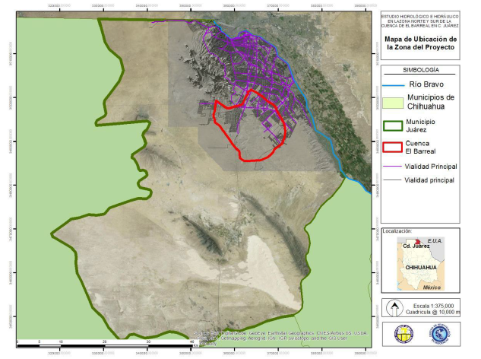
Localización del Área de Estudio
El proyecto en cuestión se localiza en el municipio de Ciudad Juárez, Estado de Chihuahua,
en la Región Hidrológica “Bolsón del Hueco”, en la cuenca definida por el Plan Sectorial de
Manejo de Agua Pluvial (PSMAP) Zona VIII - El Barreal al sur de la ciudad.

Slide 21
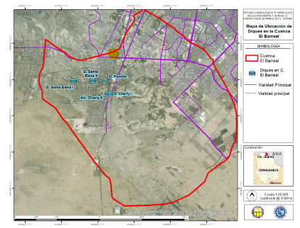
Descripción del Problema Hidrológico
La cuenca hidrológica de El Barreal es una cuenca endorreica, en la cual todos los escurrimientos de tipo intermitente convergen en una zona baja definida como Laguna de Patos.
En esta laguna se reportaron recientemente (2006 y 2008) inundaciones por lluvias asociadas a un de periodo de retorno de hasta 25 años. Los eventos registrados en esta zona obedecieron al efecto combinado de lluvias asociadas a un periodo de retorno de 25 años y falla de estructuras aguas arriba, tales como la ruptura de la presa Santa Elena I, la falta de capacidad de los diques Charly y Santa Elena II, la carencia de una última barrera de blindaje hidráulico de la zona ya desarrollada, además de la colmatación de estructuras de infiltración en algunos de los vasos de contención de cada desarrollo o fraccionamiento localizados en la zona lagunar.

Slide 22
Acciones Emprendidas
Con la finalidad de atender la la problemática de los fraccionamientos localizados en la zona de la Cuenca de “El Barreal”, ubicado en Ciudad Juárez, Chihuahua, El Infonavit a través de su H. Consejo de Administración emitió la siguiente resolución:
Resolución RCA-5990-06/17, El H. Consejo de Administración, aprueba recursos para que la Administración solicite un estudio hidrológico al Centro Nacional de Prevención de Desastres (CENAPRED), para realizarse en la Zona Norte y Sur de “El Barreal”, el cual analizará lo siguiente:
  Las áreas de esas zonas sujetas a un riesgo medio, alto o muy alto de inundación.
  2) Las capacidades de los pozos de absorción, de las obras de mitigación entregadas al municipio y la propuesta de reforzamiento del bordo Miguel de la Madrid Hurtado.
  3) Las nuevas obras de mitigación a realizarse, así como el estado que guarda la infraestructura de mitigación ya ejecutada a recomendación o como condicionante establecida por el Municipio, tanto en su especificación técnica como en su estado de conservación y funcionalidad.

Slide 23
Acciones Emprendidas
En atención a la resolución emitida por el H. Consejo de Administración y por recomendación de CENAPRED, se contrató a la Universidad Autónoma de Ciudad Juárez para la elaboración del estudio Hidrológico e Hidráulico en la Cuenca “El Barreal”, el cual constó de 6 etapas, cada uno de los entregables fueron revisados y contaron con el Vo. Bo. de CENAPRED.

Slide 24
Resultados del Estudio
Entregable A: Diagnóstico de la situación actual.
Se genero un documento que describe la problemática general y condiciones de operación hidráulica actual de la subCuenca “El Barreal” ante eventos hidrometeorológicos.
Los criterios para el control y manejo de los escurrimientos pluviales para Cd. Juárez, donde se incluyo la Zona VIII. El Barreal, fueron definidos por el Plan Sectorial de Manejo de Agua Pluvial (PSMAP)
Las condiciones actuales del desarrollo urbano en la zona, han sido ampliamente analizadas y discutidas, sin embargo los eventos climatológicos que se presentaron en los últimos años han mostrado que aun cuando la mayoría de los proyectos de las obras propuestas dentro de los fraccionamientos para la captación, conducción y disposición de agua pluvial, tienen las características y capacidad adecuadas, no se realizó el mantenimiento requerido y no se construyeron las obras de retención de agua necesarias para el control total de los escurrimientos pluviales, originando inundaciones en las áreas habitacionales ubicadas en las partes más bajas de la cuenca.

Slide 25
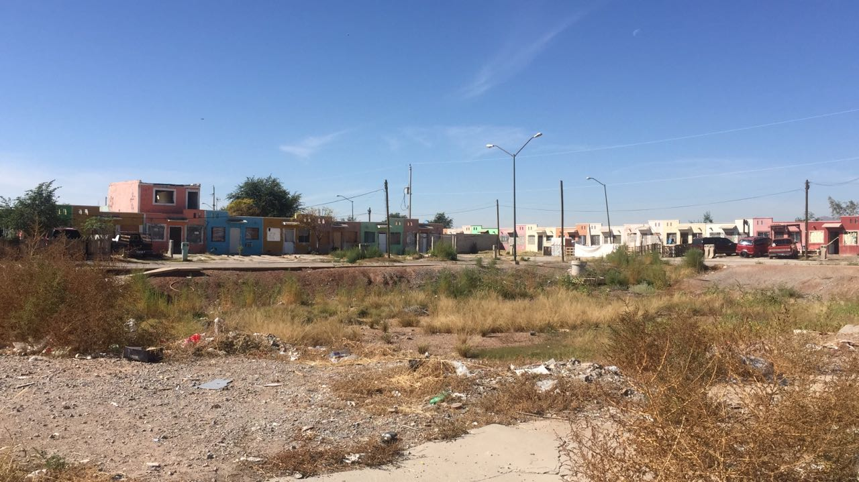
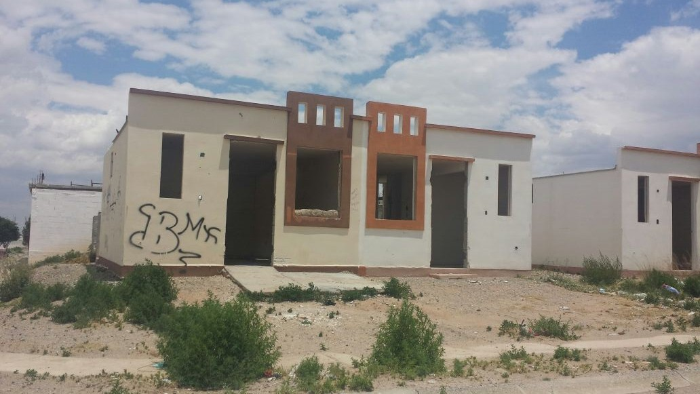
Resultados del Estudio

Slide 26
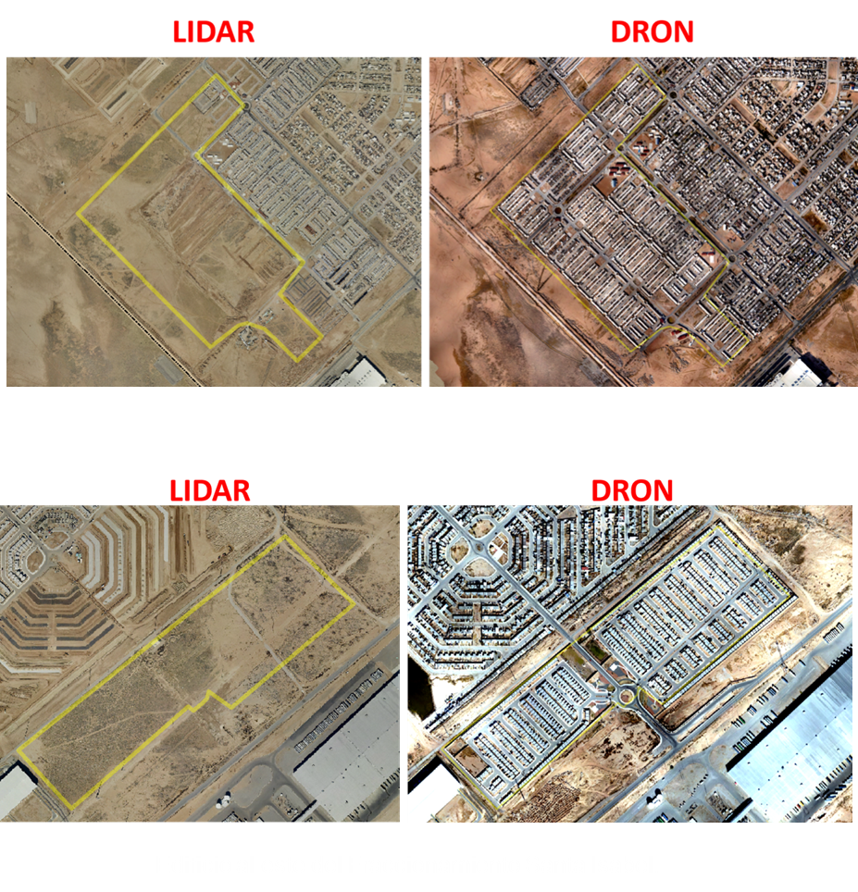
Resultados del Estudio
Entregable B: Elaboración del Modelo Digital de Terreno (MDE)
Se elaboró un del Modelo Digital de Terreno (MDE), con resolución de 1m. Así como restitución fotogramétrica de 100 km2 y puntos de control, el objetivo del modelo fue contar con el análisis del peligro hidrológico por inundación mediante el desarrollo de los modelos hidrológicos e hidráulicos.

Slide 27
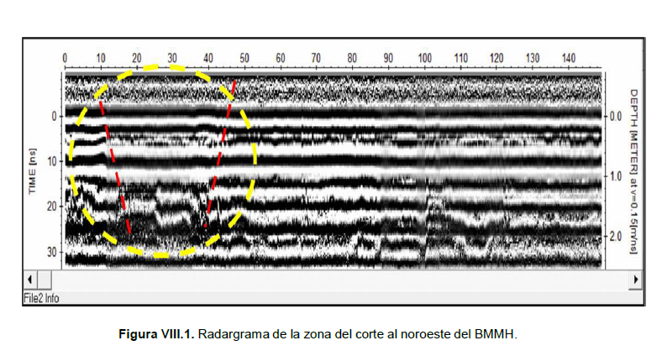
Resultados del Estudio
Entregable C: Resultado de los estudios geotécnico y geofísico, así como del análisis de estabilidad de talud del Bordo Miguel de la Madrid Hurtado
3. Se generó un documento que engloba los principales hallazgos de los estudios de geofísica, Tomografías Eléctricas Resistivas, Sísmica, Georradar; y de los estudios de geotecnia en campo y de gabinete, para inferir las condiciones de integridad estructural del Bordo MMH.

Slide 28
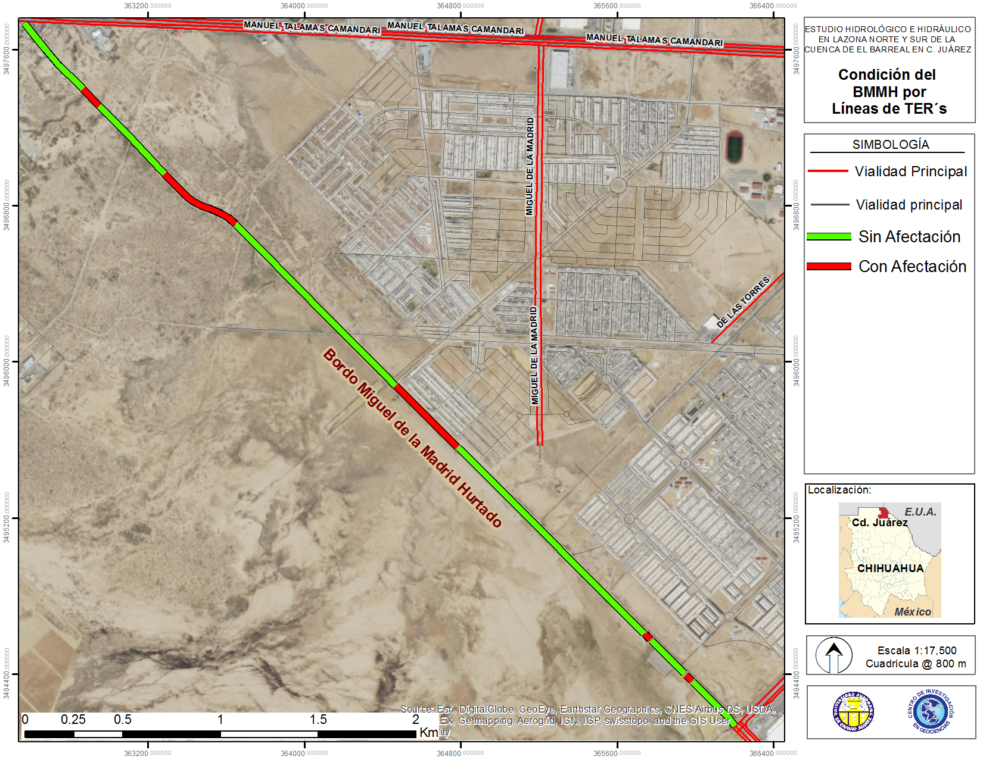
Resultados del Estudio

Slide 29
Resultados del Estudio
Entregable D: Resultado del análisis hidrológico e hidráulico de las zonas de peligro medio, alto o muy alto de inundación
Se ejecutaron los estudios básicos de hidrología e hidráulica fluvial, se obtuvieron 27 mapas para periodos de retorno correspondientes a lluvias de 2, 5, 10, 20, 25, 50, 100, 250 y 500 años. (Tirante, Velocidad y Severidad)
Estos mapas permitieron identificar las zonas que presentan peligro de inundación.
La metodología aplicada consistió, primeramente, en utilizar como mapa base el peligro de inundación (severidad), correspondiente a la tormenta de diseño asociada a un evento hidrometeorológico con periodo de retorno de 100 años.
Este mapa consiste en la zonificación del peligro de inundación, en 5 categorías: muy bajo, bajo, medio, alto y muy alto, determinada a partir de un nomograma que conjunta la máxima velocidad y el máximo tirante.

Slide 30
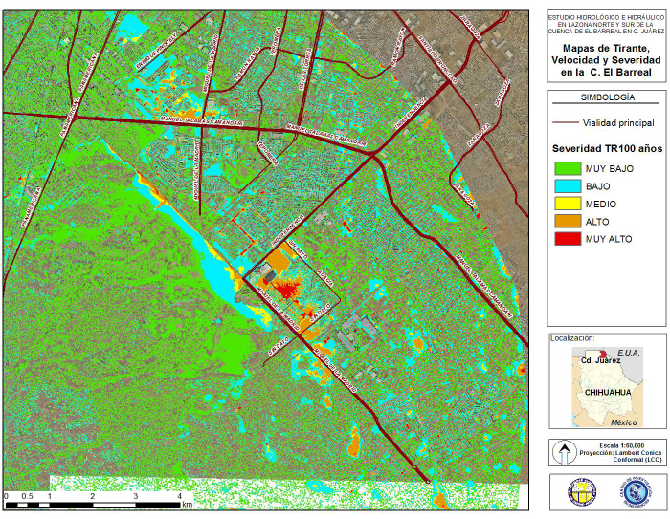
Resultados del Estudio

Slide 31
Resultados del Estudio
Entregable E: Análisis de las capacidades de los pozos de absorción de las obras de mitigación entregadas al municipio y la propuesta de reforzamiento del bordo Miguel de la Madrid Hurtado
Se generó un documento que engloba las condiciones de capacidad de infiltración en las obras de protección hidráulicas, diques y vasos de captación, dentro de los fraccionamientos afectados de acuerdo con la simulación hidrológica e hidráulica, así como las condiciones del estrato de desplante del bordo MMH.
La seguridad hidráulica de los desarrollos habitacionales ubicados dentro del “Triangulo” depende de la presencia e integridad estructural del Bordo MMH.
Se observaron vasos con capacidades insuficientes para eventos asociados con lluvias de periodo de retorno de 25 años.
Existen vasos con capacidad de manejo de eventos hidrometeorológicos asociados con periodos de retorno de hasta 100 años.
La interpretación de los resultados muestra que los estratos de desplante son, en todos los casos, a profundidades mayores a los 5 m, sin embargo, en la mayoría de los vasos analizados la alternancia arcillas, arenas, arcillas, arenas requiere infiltrar a mas de 12 m de profundidad.

Slide 32
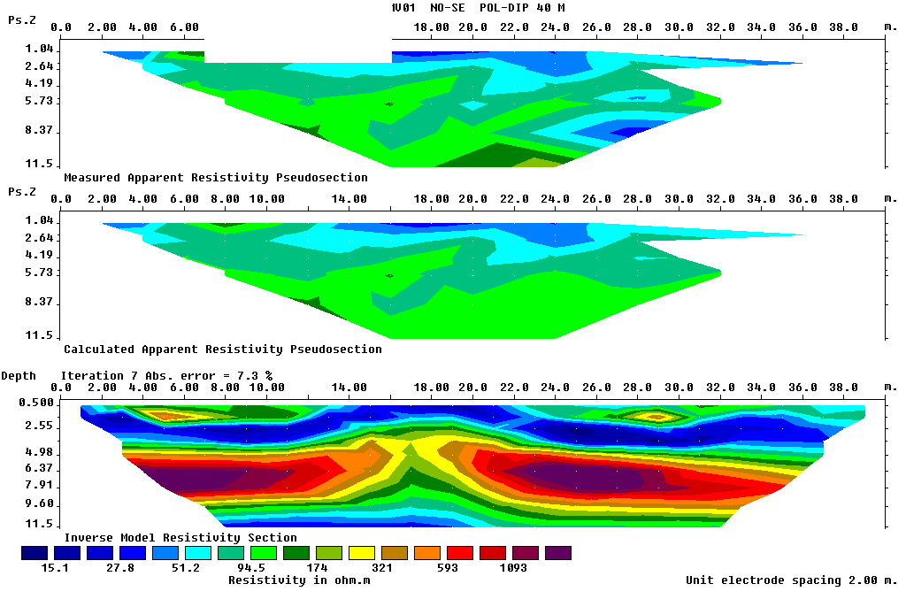
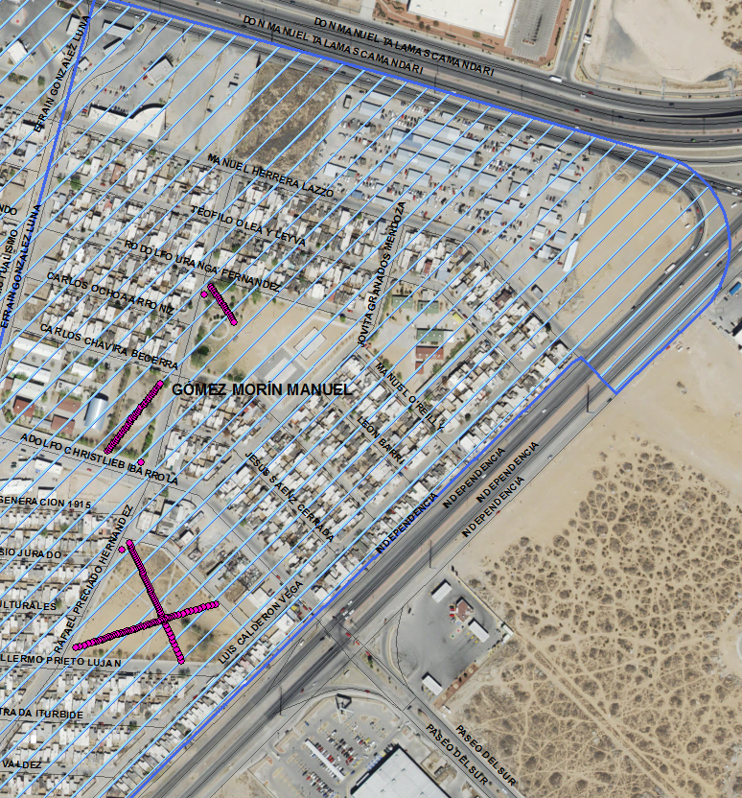
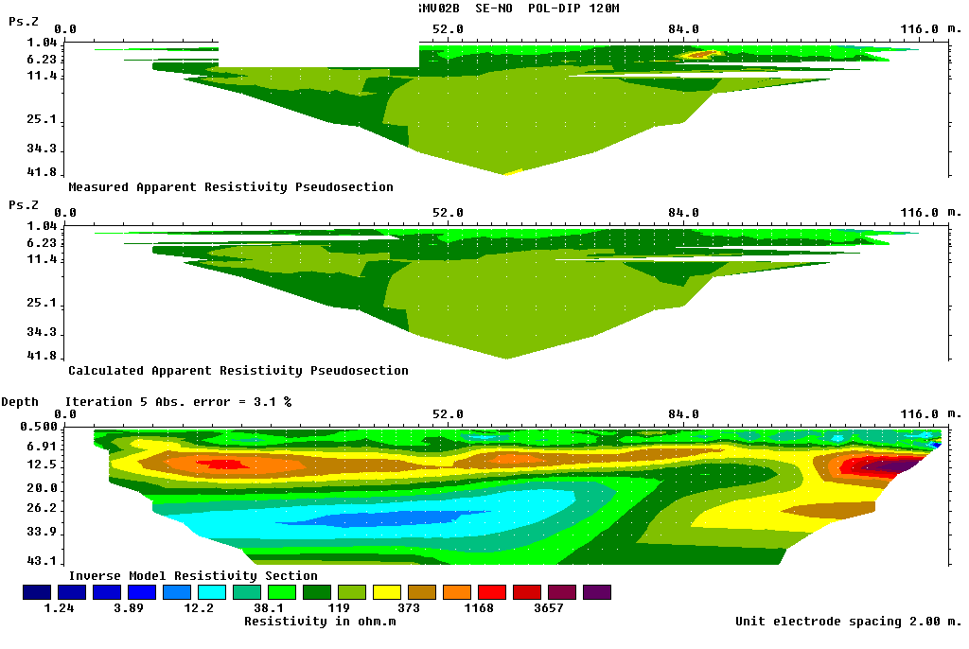
Resultados del Estudio
VASO CON CAPACIDAD INSUFICIENTE, ARCILLAS A LOS 10 m
VASO CON CAPACIDAD INSUFICIENTE, ARCILLAS A LOS 13 m

Slide 33
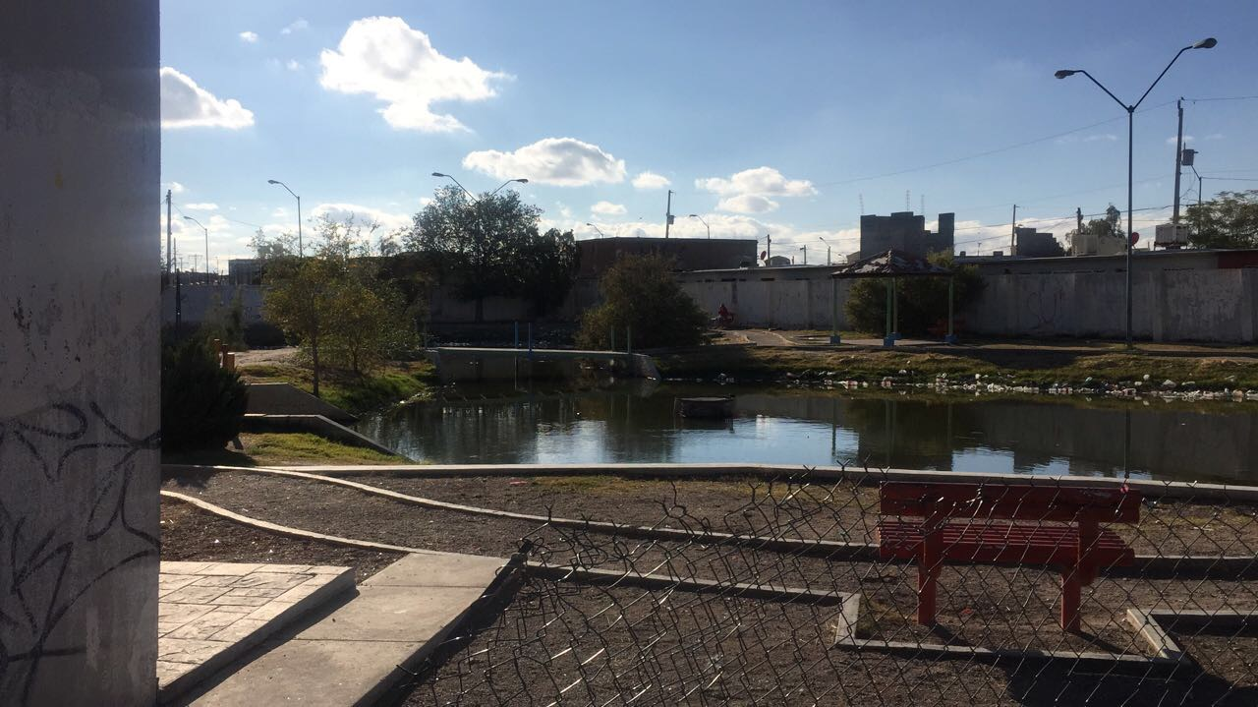
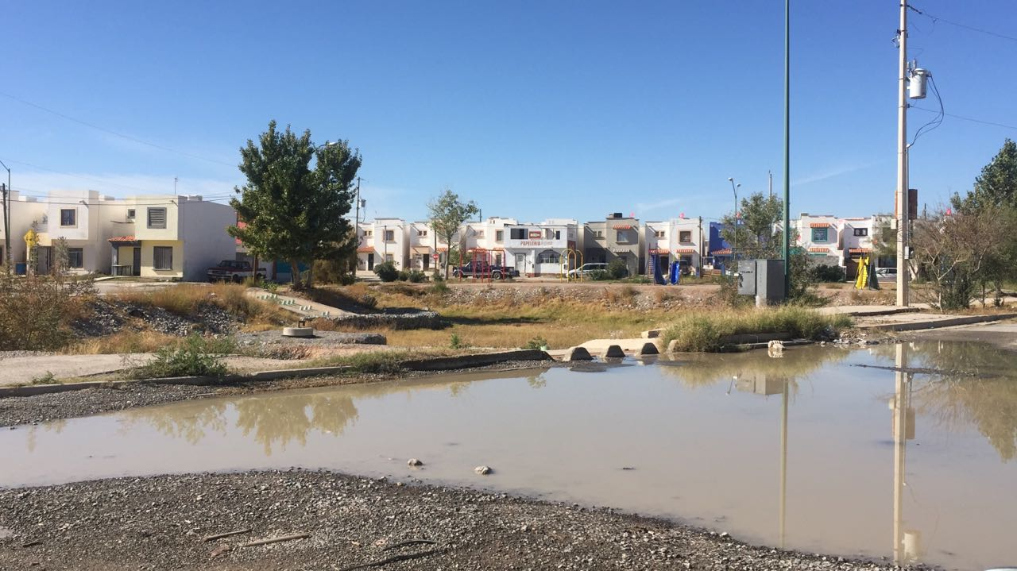
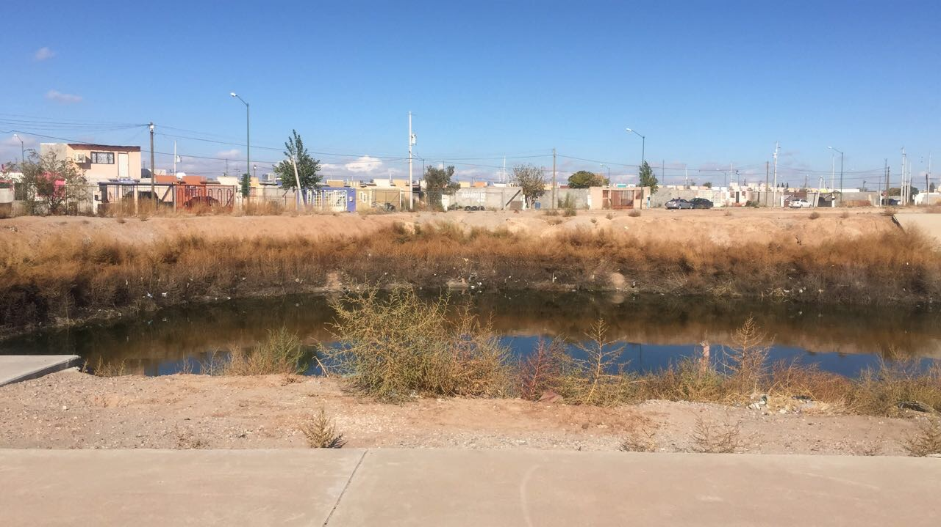
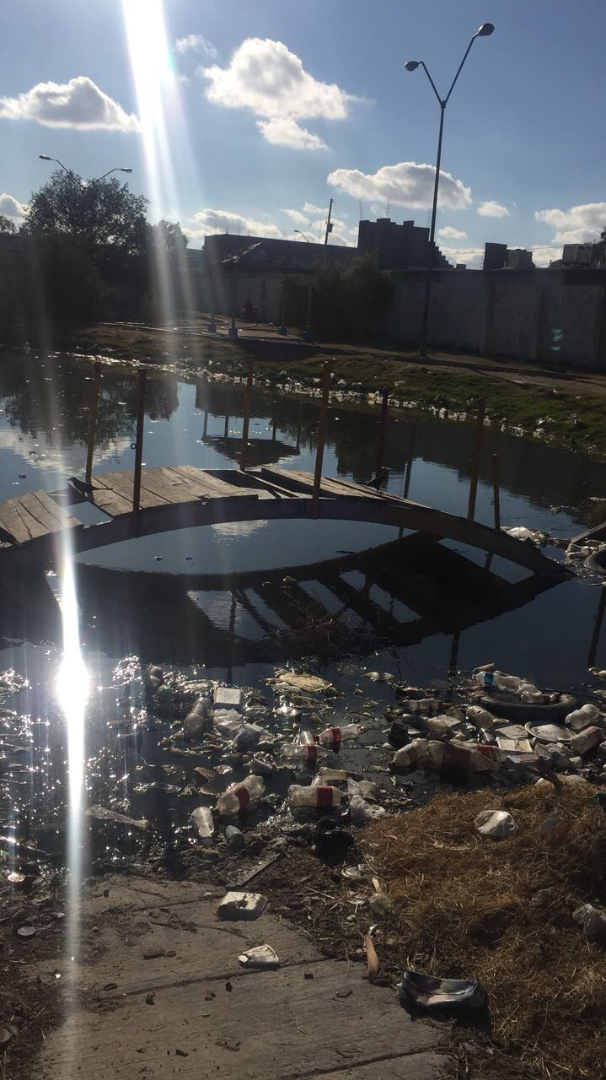
Resultados del Estudio

Slide 34
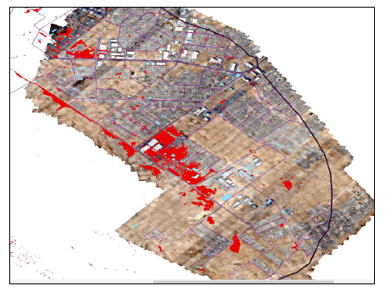
Resultados del Estudio
Entregable F: Propuesta de nuevas obras de mitigación necesarias., Estrategia de solución global.
Se definieron las obras de mitigación de la subcuenca “El Barreal” actualizado al 2018. Asimismo, se establecieron que zonas están expuestas al peligro hidrológico MEDIO, ALTO y MUY ALTO y la propuesta de solución local para cada zona.
Se identificaron un total de 83 polígonos en zona de peligro medio, alto y muy alto.

Slide 35
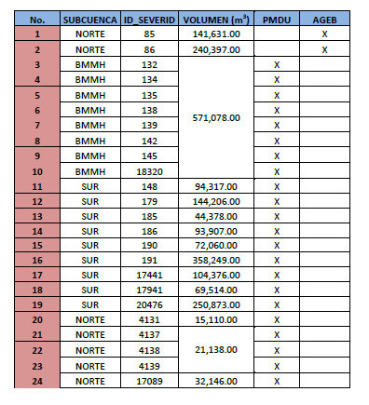
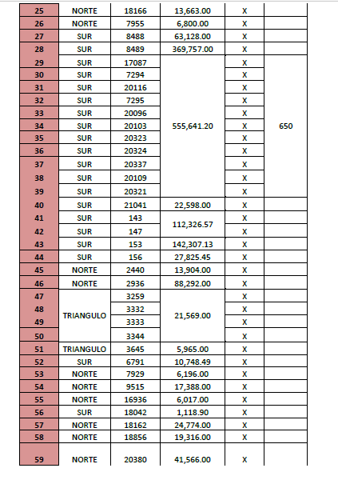
Listado final de polígonos afectados

Slide 36
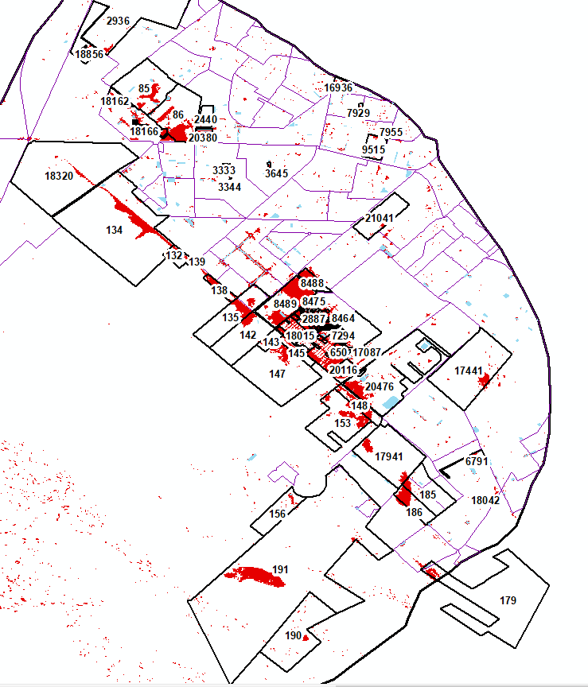
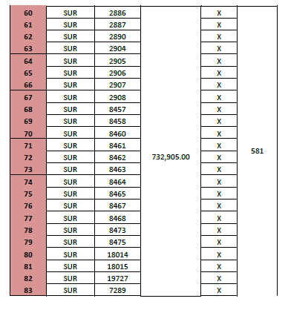
Listado Final de Polígonos Afectados

Slide 37
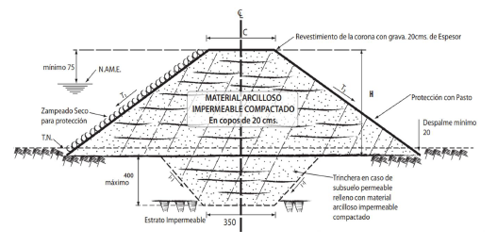
Obras Globales de Mitigación a Corto Plazo
1.- Reforzamiento del bordo MMH existente en las zonas especificadas para proteger la zona de la subcuenca triángulo. Conforme al manual de Presas de Tierra Compactada de la SAGARPA, un bordo deberá presentar los siguientes elementos estructurales:

Slide 38
Obras Globales de Mitigación a Mediano Plazo
Obras Globales de Mitigación a Mediano Plazo:
Preservación del sistema lagunar subsidiario: El análisis de operación hidráulica y las corridas hidráulicas indican claramente que el sistema de lagunas subsidiarios debe ser preservado ante proyectos de urbanización, ya que estas lagunas son vasos de almacenamiento que no solo protegen la zona urbanizada actualmente ante eventos hidrometeorológicos extremos, sino incluso ante lluvias ordinarias dada la gran capacidad de almacenamiento que disponen la Laguna Poniente con 950 mil metros cúbicos y laguna P. Madrid con 300 mil m^{3.}
Preservación de las zonas lagunares subsidiarias: Es de suma importancia preservar la red de lagunas subsidiarias de la zona sur de la cuenca, tomando como medida la no urbanización de las mismas, ya que al hacerlo, el volumen de alrededor de 1,000,000 de metros cúbicos que dichas lagunas de manera natural retienen se vería trasladado a zonas circundantes, teniendo como consecuencia nuevos problemas de inundación.
Es imperativo que la autoridad haga uso de los mapas de inundación y severidad generados en este estudio durante el proceso de asignación y autorización de nuevos desarrollos urbanos.

Slide 39
Obras Globales de Mitigación a Mediano Plazo
Elaboración de un plan de contingencias por parte de Protección Civil municipal considerando como escenario de evacuación la cota de 1,186.123 m.s.n.m.m correspondiente al tirante hidráulico asociado a una tormenta con periodo de retorno de 100 años.
Actualización del Atlas de Riesgos del municipio de Juárez.

Slide 40
Recomendaciones
Compartir el resultado de estudio hidrológico e hidráulico realizado en la cuenca El Barreal a las autoridades de los tres órdenes de gobierno, con el fin de actualizar el Atlas de Riesgos del Municipio de Juárez, Chihuahua.
Identificas las áreas de la antigua zona lagunar con el propósito de conservar dichos sitios ante nuevos asentamientos humanos (No se debe de permitir la construcción en estas zonas)
Para los nuevos desarrollos urbanos, es necesario contemplar el mapa de severidad por inundación para el periodo de retorno de 100 años y la construcción de sus obras de mitigación
La información obtenida como resultado del presente estudio será entregada al CENAPRED para su incorporación al Atlas Nacional de Riesgos.

Slide 41
Recomendaciones
Que la autoridad establezca un plan de mantenimiento de la infraestructura hidráulica existente en la cuenca El Barreal.
II. Los fraccionamientos listados como afectados deberán elaborar un proyecto ejecutivo de solución que contenga los siguientes elementos:
      Dimensionamiento de la obra conforme a los volúmenes calculados en este estudio (tabla de polígonos afectados)
      2. Prueba Lefranc con descarga al estrato permeable conforme a los resultados del estudio de capacidad de infiltración del Entregable E si es que el dique es existente. En caso de ser una nueva obra deberá realizarse, además, un estudio geoeléctrico específico en la zona propuesta.
      3. Construcción de obra de infiltración al estrato permeable con capacidad de infiltración no mayor a 72 horas para el volumen correspondiente a Tr=100 años (tabla de polígonos afectados)
      4. Obras de llamada con manejo adecuado de rasantes.
      5. Estudio hidrológico con cambio de número de curva (CN) de 69 a 89.
      6. Programa de mantenimiento de la obra propuesta o existente.
      7. Validación del Proyecto de mitigación por parte de la autoridad municipal a través del dictamen de expertos en la materia.

Slide 42
Conclusiones
El Estudio contiene toda la información para poder tomar decisiones, relacionadas con los objetivos del Infonavit, en la zona de El Barreal. En dicho estudio se identificaron zonas específicas con peligro de inundación media, alta y muy alta.
Se identifican las zonas que indican tirantes, velocidades y severidad. Lo anterior, conforma el peligro por inundación dentro de la cuenca de El Barreal, según se establece en los términos de referencia de la Guía de contenido mínimo para la elaboración de los atlas de riesgos que publicó el CENAPRED en 2016. Asimismo, la capa de Tr=100 años, resultó del análisis de la capacidad de los pozos de infiltración, ya que éstos contienen mucho sedimento y, por ello, reducen la capacidad de dichas obras, lo que significa insuficientes para drenar el agua.
La capa correspondiente al periodo de retorno (Tr) de 100 años, muestra la categorización del peligro. No obstante, el estudio contiene un total de nueve periodos de retorno, ya que se obtuvieron mapas que indican zonas con peligro medio, alto y muy alto de inundación.
Respecto a la Laguna de Patos no es posible visualizarla, debido a que ya es una zona urbanizada. Sin embargo, es posible identificar lagunas subsidiarias (menores) que ayudan a la regulación de los escurrimientos producidos por precipitación, las cuales se recomienda conservar.

Slide 43
Conclusiones
Los resultados del estudio indican NO construir hasta después de integrar las obras de mitigación y verificar la seguridad de éstas, así como la modelación a fin de identificar la variación en las zonas identificadas con peligro de inundación.
La Ley General del Equilibrio Ecológico indica que, para conservar y preservar las lagunas subsidiarias, se recomienda la acción coordinada de los tres órdenes de gobierno, la Federación, el Estado y los municipios. La recomendación es conservar las condiciones naturales del terreno, ya que al modificarlo el agua que se puede almacenar en esos sitios puede trasladarse y generar problemas en otros, o bien si se construye en éstos tenderán a inundarse de forma frecuente por estar en una laguna natural.
Se recomienda a los administradores de los desarrollos que se encuentran en zona de riesgo, realizar obras de mitigación, brindar mantenimiento permanente a las existentes y realizar un manejo adecuado de los volúmenes de agua pluvial estimados, con base en un estudio hidrológico e hidráulico de la cuenca. Además, coordinarse con los tres órdenes de gobierno.

Slide 44
Conclusiones
Sin las obras de mitigación no es recomendable construir en los polígonos objeto del estudio. En la Ley General de Protección Civil, Artículo 84 indica que se consideran como delito grave la construcción, edificación, realización de obras de infraestructura y los asentamientos humanos que se lleven a cabo en una zona determinada sin elaborar un análisis de riesgos y, en su caso, definir las medidas para su reducción, tomando en consideración la normatividad aplicable y los Atlas municipales, de las entidades federativas y el Nacional y no cuenten con la autorización de la autoridad correspondiente.
Por otra parte, el Artículo 86 menciona que En el Atlas Nacional de Riesgos y en los respectivos Atlas de las entidades federativas y Municipales de Riesgos, deberán establecerse los diferentes niveles de peligro y riesgo, para todos los fenómenos que influyan en las distintas zonas. Dichos instrumentos deberán ser tomados en consideración por las autoridades competentes, para la autorización o no de cualquier tipo de construcciones, obras de infraestructura o asentamientos humanos.

Slide 45
Conclusiones
Respecto a la autorización y supervisión de las obras de mitigación, se debe cumplir con la normatividad y reglamentación vigente, así como notificar a la Comisión Nacional del Agua (CONAGUA) como autoridad competente en materia de agua y Organismos de Cuenca correspondientes. Además, es necesario involucrar a todas las autoridades que se requieran
Una vez realizadas las obras de mitigación se debe realizar la simulación hidráulica integrando las obras de mitigación. Se recomienda actualizar el estudio cada que se desarrollen nuevos predios, cambien las condiciones del terreno o se presente un evento meteorológico que modifique las estadísticas del estudio hidrológico.
Una vez realizadas las obras de mitigación (por polígono), se debe realizar la simulación para verificar que realicen su objetivo y su efecto en toda la cuenca.
Se requerirá de una actualización del estudio cuando se defina el proyecto propuesto a realizar para verificar si se modifican las zonas identificadas actuales.
  .

Slide 46
Conclusiones
En caso de emergencia por inundación, es necesario evacuar a las personas de las zonas con mayor riesgo ya que es una medida de prevención que indica acciones y mecanismos implementados con antelación a la ocurrencia de los agentes perturbadores, con la finalidad de conocer los peligros o los riesgos, identificarlos, eliminarlos o reducirlos; evitar o mitigar su impacto destructivo sobre las personas, bienes, infraestructura, así como anticiparse a los procesos sociales de construcción de los mismos.
  En el caso de asentamientos humanos ya establecidos en Zonas de Alto Riesgo, las autoridades competentes con base en estudios de riesgos específicos, determinará la realización de las obras de infraestructura que sean necesarias para mitigar el riesgo a que están expuestas o, de ser el caso, deberán formular un plan a fin de determinar cuáles de ellos deben ser reubicados, proponiendo mecanismos financieros que permitan esta acción (Artículo 87 de la LGPC).
  Además, deberá atender las recomendaciones e indicaciones de Protección Civil, así como acudir a los refugios temporales establecidos, ya que es la instalación física habilitada para brindar temporalmente protección y bienestar a las personas que no tienen posibilidades inmediatas de acceso a una habitación segura en caso de un riesgo inminente, una emergencia, siniestro o desastre.

Slide 47
Análisis de Crédito (RUV)

Slide 48
Análisis Crédito
A partir de 1997 a la fecha, se han originado 232,000 créditos en Ciudad Juárez Chihuahua
Actualmente, existen 137,415 viviendas asociadas a créditos financiados por el Infonavit sobre las cuáles se identifica una georreferencia y a partir de las cuáles se han realizado los procesos de validación de nivel de peligro; dichos procesos han sido elaborados por el Registro Único de Vivienda (RUV)
Se ha determinado un universo de 81,226 viviendas sin georreferenciar, por lo tanto estas viviendas no forman parte del proceso de validación de nivel de peligro que ha realizado el RUV
A partir del 30 de junio de 2017 al 31 de julio del presente, en apego a la Resolución RCA-5991-06/17 -originación fuera del triángulo-, se han formalizado más de 10,300 créditos

Slide 49
Análisis Crédito
En atención a la resolución RCA-6522-05/18 emitida por el Consejo de Administración en su sesión ordinaria número 806, celebrada el 30 de mayo de 2018, se realizaron los trabajos de conciliación y validación con el Registro Único de Vivienda (RUV) para la identificación de viviendas con riesgo de inundación medio, alto y muy alto, determinándose lo siguiente:
De 137,415 viviendas con georreferencia asociadas a créditos originados con el Infonavit, se identificaron 4,848 créditos con riesgo de inundación
De 5,670 viviendas registradas en el RUV con avance de obra, 312 se encuentran en zonas con riesgo de inundación
Existen 100 reservas territoriales registradas ante el RENARET, de las cuáles 40 encuentran en zonas con riesgo de inundación

Slide 50
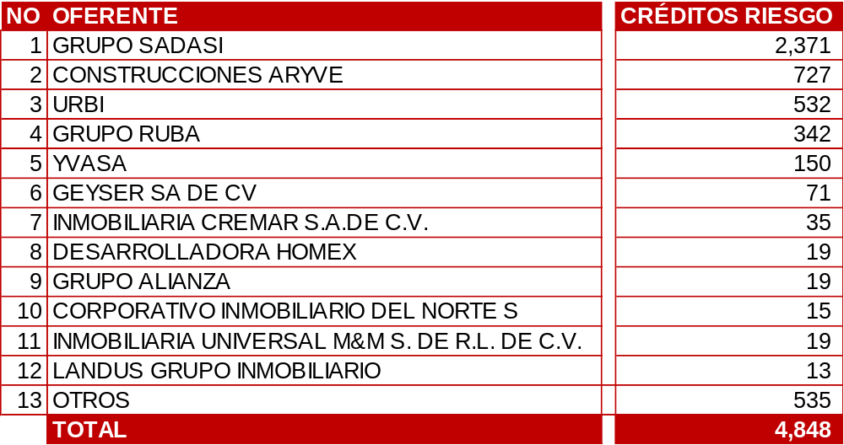
Distribución de créditos con nivel de peligro formalizados en Ciudad Juárez
Los principales polígonos que afectan a las viviendas asociadas a los 4,848 créditos con riesgo de inundación otorgados por el Infonavit son (20476),(185),(191),(650),(86),(17441),(85) y el (8460).

Slide 51
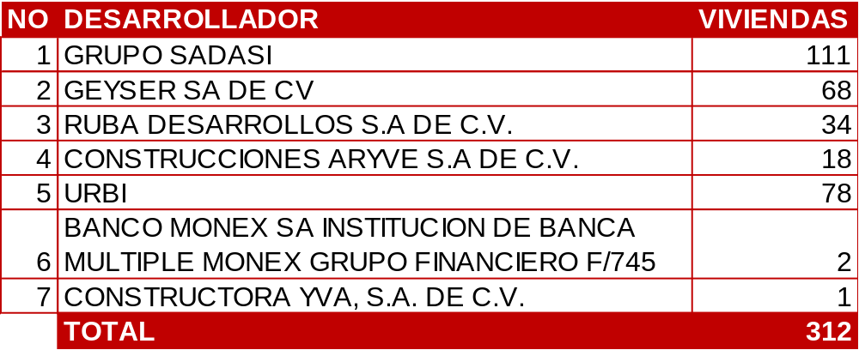
Distribución de la vivienda registrada de Ciudad Juárez registrada en el RUV con nivel de peligro
A continuación se presenta la distribución de las viviendas de Ciudad Juárez con avance obra y que presentan un nivel de riesgo de inundación desglosado por oferente.
Estas viviendas están siendo afectadas principalmente por el polígono 191 (laguna subsidiaria), (85), (185) y (650).

Slide 52
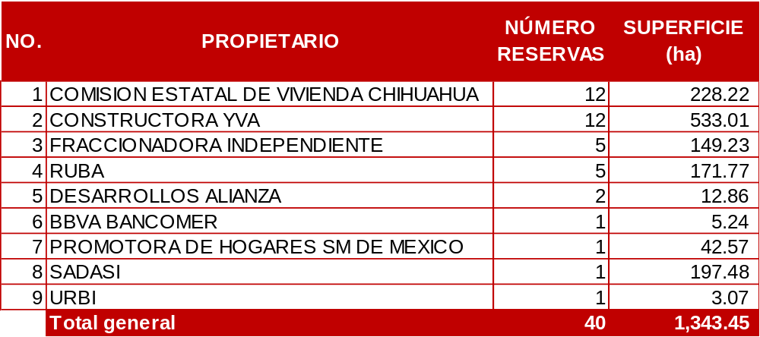
Distribución de la reserva territorial de Ciudad Juárez con nivel de peligro
Estas reservas territoriales están siendo afectadas por los polígonos: (86),(135),(136),(139),(142),(156),(179),(185),(186),(190),(191) y (17941)

Slide 53
Vivienda Recuperada

Slide 54
Vivienda Recuperada en Zona del Barreal
En cumplimiento a la Resolución del Consejo, la SGAC solicitó a la RUV determinar si las viviendas recuperadas en contrato o en inventario se encuentran en zona de riesgo conforme al mapa de riesgo TR100 (manchas de agua) y los polígonos en zona de riesgo (83 fraccionamientos).
De este ejercicio se concluye que de 12,871 viviendas, 1,204 viviendas recuperadas en zona de riesgo muy alto, alto o medio:
  371 viviendas (125 en contrato y 246 en inventario) se encuentran en zona de riesgo TR100.
  833 viviendas (180 en contrato y 653 en inventario) se encuentran en los polígonos de riesgo
Con el objeto de minimizar la afectación a los inversionistas que adquirieron estas viviendas el Instituto resolvió:
  Dar de baja de los contratos todas aquellas viviendas comprometidas en las subastas y macrosubastas que hubieran resultado en la zona de riesgo (305 viviendas)
  No comercializar el resto de las viviendas (899 viviendas) y mantenerlas en el inventario

Slide 55
Vivienda Recuperada en Zona del Barreal
Para ello se celebró una reunión el pasado 4 de julio con los 8 inversionistas que habían adquirido vivienda en la zona del Barreal, y se acordó con ellos:
  La baja de las viviendas en zona de riesgo, reintegrándoles los depósitos correspondientes
  La georreferenciación de 3,750 viviendas recuperadas en contrato para una segunda validación
  La georreferenciación de 5,273 viviendas recuperadas en inventario pero comprometidas en entregas futuras de macrosubastas para una segunda validación

Slide 56
Bases Jurídicas

Slide 57
Bases Jurídicas
Disposiciones legales
El Artículo 27, párrafo quinto de la Constitución Federal, la Ley de Aguas Nacionales y el artículo 131 del Reglamento de la Ley de Aguas Nacionales, disponen que las cuencas cerradas como la de El Barreal, en Ciudad Juárez, son aguas a cargo del Estado de Chihuahua y sus corrientes o escurrimientos pluviales se clasifican como de Drenaje Pluvial en centro de población, por lo que el Municipio de Juárez, tiene la responsabilidad de hacerse cargo de las obras hidráulicas para su control. Criterio jurídico que fue comunicado al INFONAVIT por la Comisión Nacional del Agua, mediante Oficio B00.906.04-073, de 11 de abril de 2017.

Slide 58
Bases Jurídicas
La Ley General de Asentamientos Humanos, Ordenamiento Territorial y Desarrollo Urbano de 2016, en sus artículos 66 y 67, establece que: ”Tratándose de acciones, proyectos u obras que se encuentren ubicados en zonas de alto riesgo conforme a los planes o programas de desarrollo urbano y ordenamiento territorial aplicables, las autoridades antes de otorgar licencias relativas a usos del suelo y edificaciones, construcciones, así como factibilidades y demás autorizaciones urbanísticas, deberán solicitar un estudio de prevención de riesgos que identifiquen que se realizaron las medidas de mitigación adecuadas, en los términos de las disposiciones de esta Ley, la Ley General de Protección Civil y las normas oficiales mexicanas que se expidan”.
“Artículo 67, último párrafo.- Las autoridades estatales y municipales competentes realizarán las modificaciones necesarias a los planes o programas de desarrollo urbano y ordenación territorial para que las zonas consideradas como de riesgo no mitigable se clasifiquen como no urbanizables o con usos compatibles con dicha condición.”
Ley de Desarrollo Urbano Sostenible del Estado de Chihuahua de 2011

Slide 59
Bases Jurídicas
La Ley General de Protección Civil de 2012, en su artículo 84 dispone que: “Se consideran como delito grave la construcción, edificación, realización de obras de infraestructura y los asentamientos humanos que se lleven a cabo en una zona determinada sin elaborar un análisis de riesgos y, en su caso, definir las medidas para su reducción, tomando en consideración la normatividad aplicable y los Atlas municipales, de las entidades federativas y el Nacional y no cuenten con la autorización de la autoridad correspondiente”.
La Ley de Protección Civil del Estado de Chihuahua de 2015, en sus artículos 92 y 93, establecen que: artículo 92 “Se sancionará la construcción, edificación, realización de obras de infraestructura y los asentamientos humanos que se lleven a cabo en una zona determinada sin elaborar un análisis de riesgos y, en su caso, definir las medidas para su reducción, tomando en consideración la normatividad aplicable y los Atlas Municipales, el Estatal y el Nacional y, que no cuenten con la autorización de la autoridad correspondiente”.
“Artículo 93. En el caso de asentamientos humanos ya establecidos en zonas de alto riesgo, el Ejecutivo Estatal, con bases en estudios de riesgos específicos, determinará la realización de las obras de infraestructura que sean necesarias para mitigar el riesgo a que están expuestas o, de ser el caso, deberán formular un plan a fin de determinar cuales de ellos deben ser reubicados, proponiendo mecanismos financieros que permitan esta acción”.

Slide 60
Bases Jurídicas
Planeación urbana
Diversos planes, programas y estudios han normado el establecimiento de asentamientos humanos, la ejecución de fraccionamientos y condominios y la edificación de viviendas en la Cuenca de El Barreal, determinando a esa zona como vulnerable y de alto y muy alto riesgo a las inundaciones:
El Plan Sectorial de Manejo de Agua Pluvial Municipal de Juárez de 2004, publicado en el POE de 20 de junio de 2005.
El Plan Parcial de Desarrollo Urbano El Barreal y Oriente San Isidro de 2004.
El Estudio, Estrategias y Propuestas para el Control y Manejo Pluvial en las Zonas Sur y Oriente de Ciudad Juárez de 2009.
El Plan de Desarrollo Urbano Sostenible de Ciudad Juárez de 2016.

Slide 61
Bases Jurídicas
Atlas de Riesgos
Atlas de Riesgo Naturales y Antropogénicos de Ciudad Juárez, Municipio de Juárez, Estado de Chihuahua de 2016, publicado en el POE el 19 de julio de 2017.
Atlas Nacional de Riesgos. Grado de Peligro por Inundación. CENAPRED 2016.
El INFONAVIT encargó a la Universidad Autónoma de Ciudad Juárez en coordinación con el Centro Nacional de Desastres CENAPRED y el Centro de Investigación para el Desarrollo Sostenible CIDS de ese Instituto en el 2017, un estudio hidrológico e hidráulico de la Cuenca de El Barreal, en Ciudad Juárez, Estado de Chihuahua, el cual fue concluido en el 2018.
Dicho estudio fue revisado e integrado por el CENAPRED el 17 de julio de este año al Atlas Nacional de Riesgos por Inundación, en la sección Ciudad, lo que lo convierte en norma jurídica obligatoria y su incumplimiento es considerado como delito grave de conformidad con la Ley General de Protección Civil.

Slide 62
Bases Jurídicas
Restricciones de urbanización, obras de mitigación de inundaciones y edificación de viviendas
El INFONAVIT en cumplimiento de Resolución de su Consejo de Administración de 29 de junio de 2017, ha solicitado por oficio en diez ocasiones al Presidente Municipal de Juárez, que nos informe sobre las restricciones, exigencias o gestiones impuestas en las autorizaciones o permisos respectivos a los desarrolladores inmobiliarios en materia de obras de mitigación por inundaciones en los 88 fraccionamientos, condominios o colonias ubicados en la Cuenca El Barreal, en Ciudad Juárez; así como, el cumplimiento o avance, conservación o mantenimiento de dichas obras de mitigación y las que faltan de realizar a cargo de esos desarrolladores inmobiliarios, sin que a la fecha esa autoridad municipal haya dado respuesta directa y completa.
Las peticiones a ese Municipio son de fecha 16 de agosto de 2017, 16 y 23 de octubre de 2017, 17 de noviembre de 2017, 17 de enero de 2018, 6 de febrero de 2018, 2 de abril de 2018, 23 de abril de 2018, 4 de junio de 2018 y 24 de julio de 2018.

